Slide 1



NĂM
BÀI 45
CÁC SỐ CÓ BỐN CHỮ SỐ (3 TIẾT)

Slide 2


KHỞI ĐỘNG

Slide 3
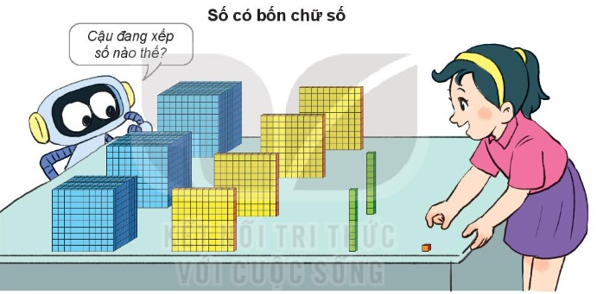
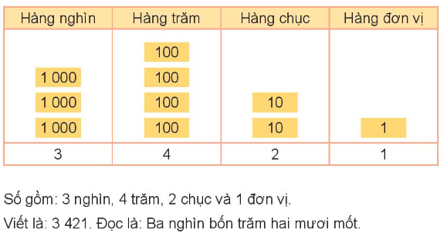

Slide 4
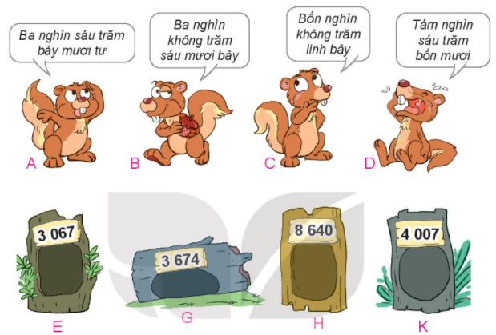
1. Chọn số thích hợp với cách đọc.

Slide 5
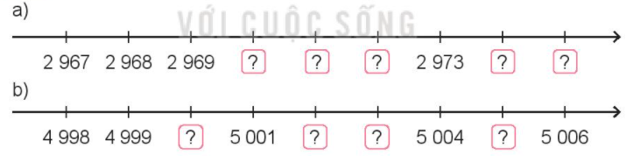
2. Số ?
2970
2971
2972
2974
2975
5000
5002
5003
5005

Slide 6
Thứ Hai ngày 15 tháng 1 năm 2024
Toán
Bài 45: Các số có bốn chữ số. Số 10 000.
3. Số?
Hàng nghìn | Hàng trăm | Hàng chục | Hàng đơn vị | Viết số | Đọc số
6 | 7 | 4 | 2 | ? | Sáu nghìn bảy trăm bốn mươi hai
5 | ? | ? | 0 | ? | Năm nghìn sáu trăm ba mươi
6 742
6
3
5 630

Slide 7
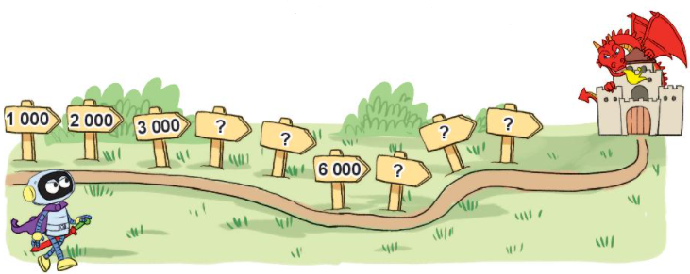
Thứ Hai ngày 15 tháng 1 năm 2024
Toán
Bài 45: Các số có bốn chữ số. Số 10 000.
4. Rô – bốt viết các số tròn nghìn lên mỗi tấm biển trên đường đến tòa lâu đài (như hình vẽ). Hỏi mỗi tấm biển có dấu “?” viết số nào?
4000
9000
5000
8000
7000

Slide 8

CHÀO CÁC EM!
Notes:
8

Slide 9
.
TOÁN
LỚP 3B.
NĂM
BÀI 45 : CÁC SỐ
CÓ BỐN CHỮ SỐ(TIẾT 2)
.

Slide 10
KHỞI ĐỘNG
Đọc các số sau:
2970
2971
2971
2971
2971

Slide 11
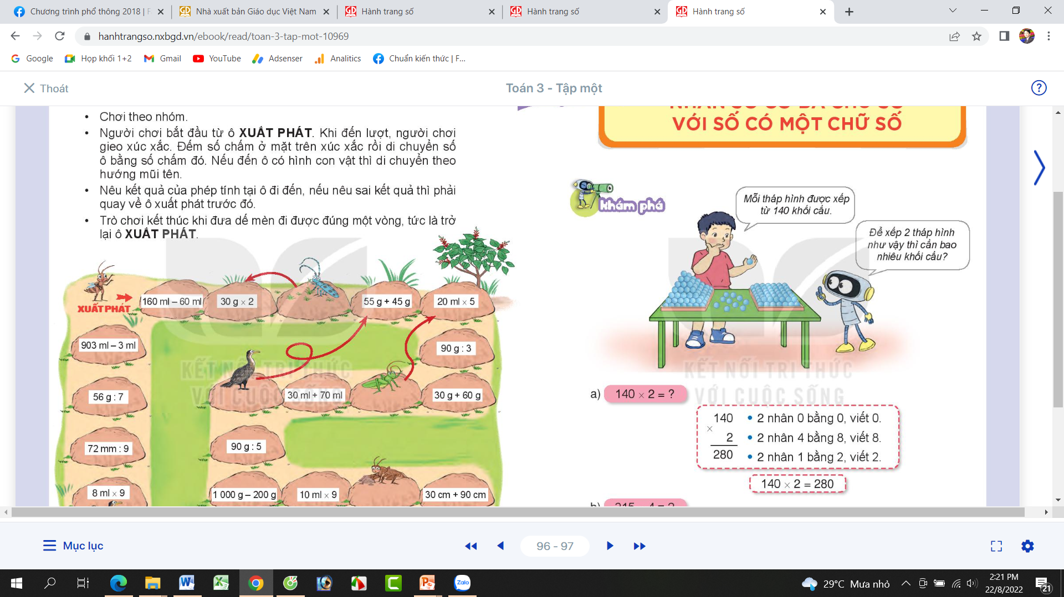
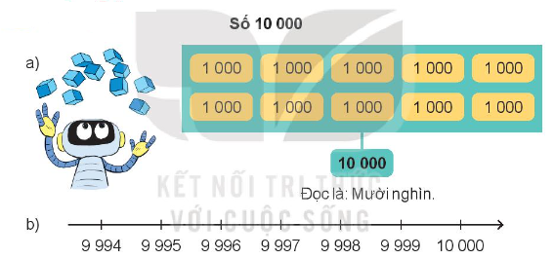
Bài 45: Các số có bốn chữ số. Số 10 000 ( Tiết 2).

Slide 12
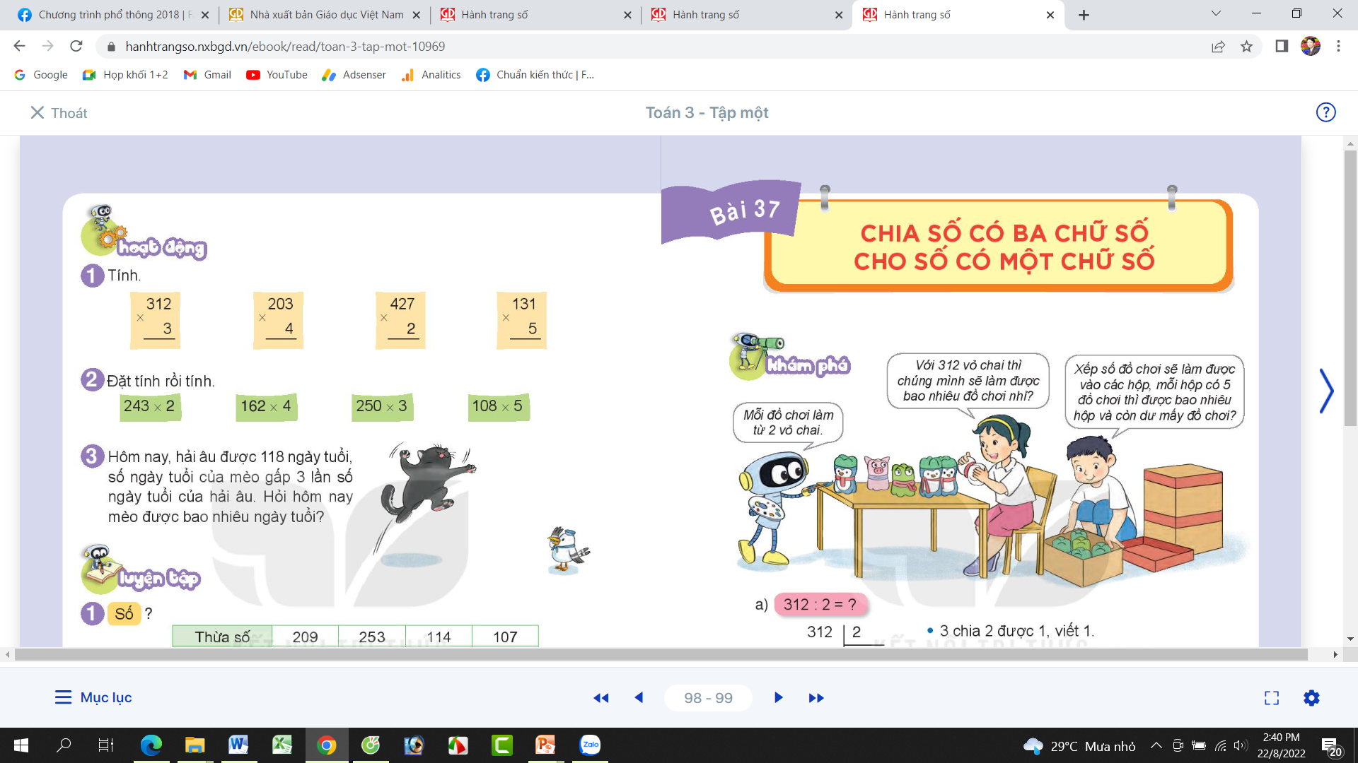
1. Viết số rồi đọc số, biết số đó gồm:
Số gồm | Viết số | Đọc số
a. 2 nghìn, 9 trăm, 4 chục và 5 đơn vị.
b. 5 nghìn, 0 trăm, 7 chục và 2 đơn vị.
c. 6 nghìn, 3 trăm, 0 chục và 1 đơn vị.
d. 8 nghìn, 0 trăm, 6 chục và 0 đơn vị.
Hai nghìn chín trăm bốn mươi lăm.
2945
Năm nghìn không trăm bảy mươi hai.
5072
6301
Sáu nghìn ba trăm linh một.
Tám nghìn không trăm sáu mươi.
8060

Slide 13
2. a. Số liền trước của số 10000 là số nào?
b. Số liền sau của số 8999 là số nào?
c. Số 9000 là số liền sau của số nào?
d. Số 4078 là số liền trước của số nào?
Số liền trước của số 10000 là số: 9999
Số liền sau của số 8999 là số: 9000
Số 9000 là số liền sau của số: 8999
Số 4078 là số liền trước của số: 4079

Slide 14
3. Chọn câu trả lời đúng:
a. Số nào dưới đây có chữ số hàng trăm là 7?
A. 8275 | B. 7285 | C. 5782 | D. 2587
b. Số nào dưới đây có chữ số hàng chục là 7?
A. 8275 | B. 7285 | C. 5782 | D. 2587
c. Số nào dưới đây có chữ số hàng nghìn là 7?
A. 8275 | B. 7285 | C. 5782 | D. 2587

Slide 15
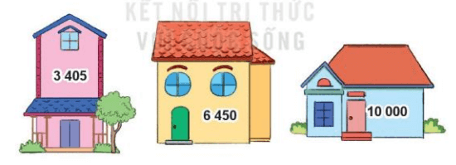
4. Dưới đây là nhà của Nam, Việt và Mai.
Nhà Việt
Nhà Mai
Nhà Nam
* Biết: - Nhà của Việt có trồng cây trước nhà.
- Nhà của Mai có ô cửa sổ dạng hình tròn.
Em hãy tìm xem số được ghi trên nhà của mỗi bạn là số nào rồi đọc số đó.

Slide 16
CHÀO CÁC EM!
Notes:
16

Slide 17
NĂM
BÀI 45 :CÁC SỐ
CÓ BỐN CHỮ SỐ(TIẾT 3)

Slide 18
KHỞI ĐỘNG
Chọn câu trả lời đúng:
a. Số nào dưới đây có chữ số hàng trăm là 7?
A. 8275 | B. 7285 | C. 5782 | D. 2587
b. Số nào dưới đây có chữ số hàng nghìn là 7?
A. 8275 | B. 7285 | C. 5782 | D. 2587

Slide 19
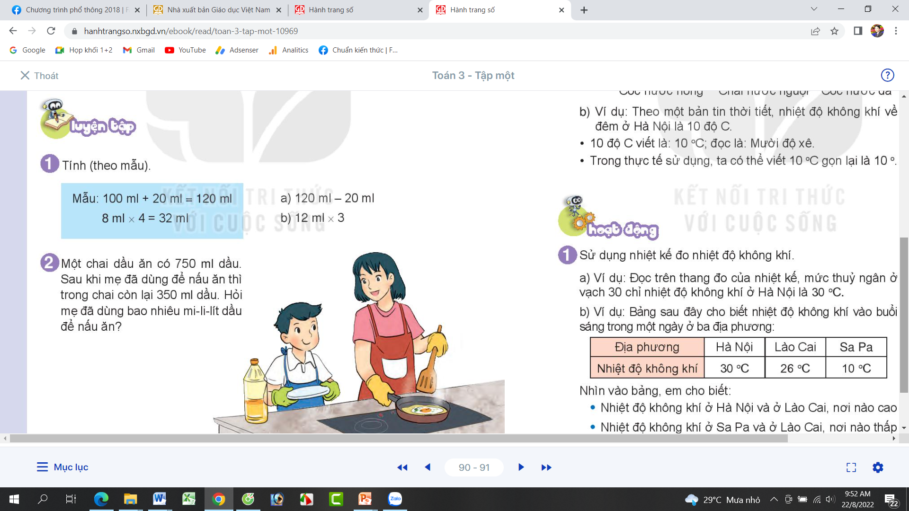
1. Viết số rồi đọc số, biết số gồm:
Số gồm | Viết số | Đọc số
a. Tám nghìn, bốn trăm, bảy chục, hai đơn vị.
b. Sáu nghìn, năm trăm, chín đơn vị.
c. Ba nghìn, bảy trăm, sáu chục.
Tám nghìn bốn trăm bảy mươi hai.
8 472
Sáu nghìn năm trăm linh chín.
6 509
3 760
Ba nghìn bảy trăm sáu mươi.

Slide 20

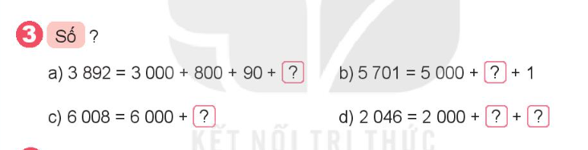
2. Số ?
3800
3900
5680
5700
2
700
40
6
8

Slide 21
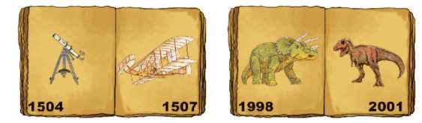
4. Việt có hai cuốn sách cũ, mỗi cuốn đã bị mất một tờ, các trang còn lại như hình vẽ. Hỏi cuốn sách đó bị mất những trang nào?
* Số trang bị mất của cuốn sách 1 là: 1 505 và 1 506.
* Số trang bị mất của cuốn sách 2 là : 1 999 và 2 000.
* Vậy 2 cuốn sách đó đã mất trang: 1 505; 1 506 và 1 999; 2000.

Slide 22
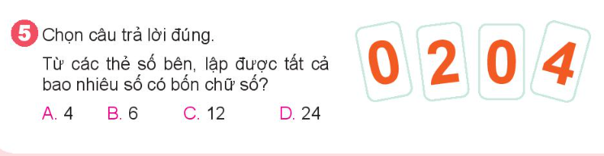

Chọn chữ số hàng nghìn là 2 ta được:
Chọn chữ số hàng nghìn là 4 ta được:
2004; 2040; 2400
4002; 4020; 4200

Slide 23
CHÀO CÁC EM!
Notes:
23

